Slide 1
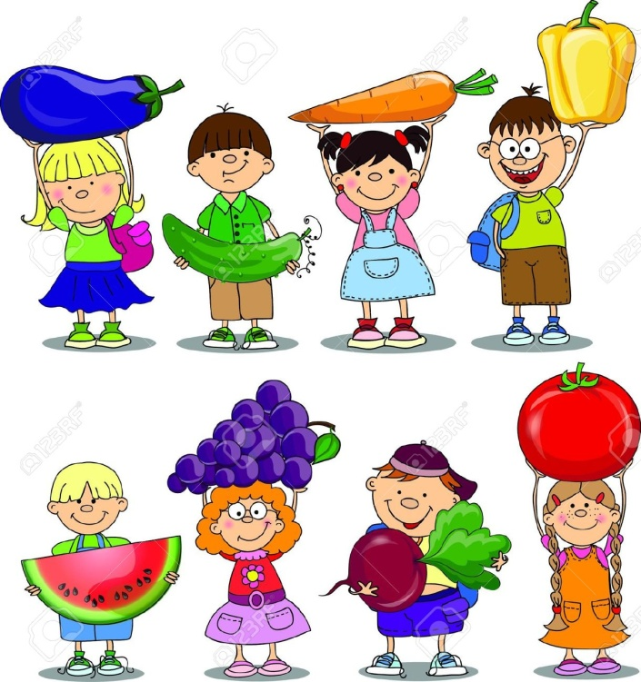
DIETAS BALANCEADAS PARA EL NIÑO PREESCOLAR
Integrantes:
Yonah Levanah Reyna Chavez
Silvia Patricia Guerrero García
Nallely Alejandra Valero Gómez

Slide 2
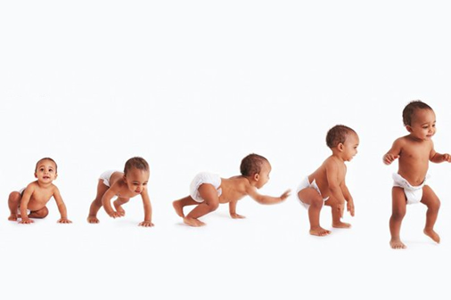
ALIMENTACIÓN DEL NIÑO PREESCOLAR
Es importante conocer las distintas etapas por las que pasan los niños, para comprender mejor las pautas alimenticias y las exigencias nutricionales de cada momento.
En la edad preescolar, la que corresponde al periodo de 3 a 6 años, el niño ya ha alcanzado una madurez completa de los órganos y sistemas que intervienen en la digestión, absorción y metabolismo de los nutrientes.
El niño come lo que ve comer a sus padres y compañeros

Slide 3
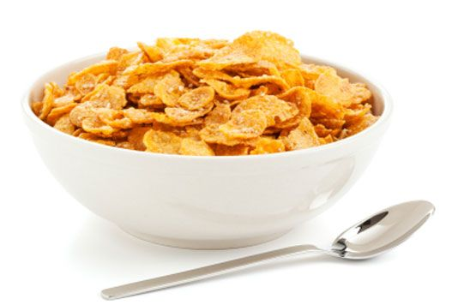
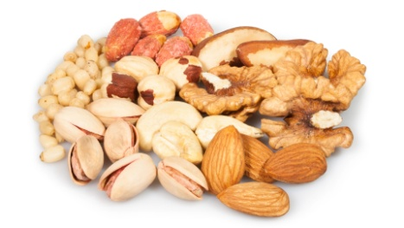
SUSTANCIAS NUTRITIVAS
Nutrientes | Alimentos | Funciones
Carbohidratos | Cereales en general, legumbres, tubérculos, azúcar | Suministran la energía necesaria para realizar todas nuestras funciones como correr, caminar, movernos, respirar, pensar
Proteínas | Carnes, pollo, pescado, productos lácteos | Intervienen en la construcción de las estructuras corporales, en el mantenimiento y en la respiración de los tejidos en el crecimiento y desarrollo de los niños
Grasas | Aceites, frutos secos | Suministran energía al igual que los carbohidratos
Vitaminas y minerales | Verduras y frutas | Intervienen en los procesos de regulación del organismo

Slide 4
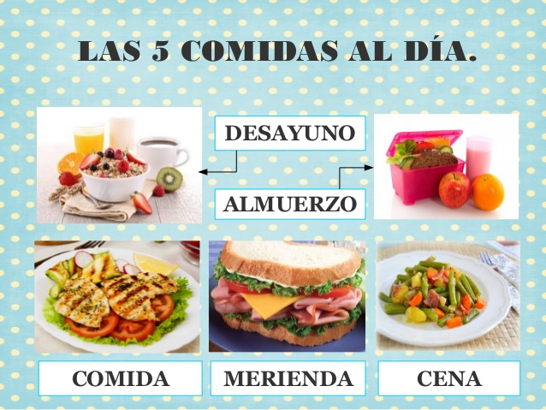
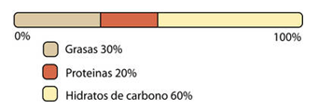
ALIMENTACION
Alrededor de los dos años, el niño ya debe realizar entre cuatro y cinco tomas diarias de alimentos (desayuno. Merienda, almuerzo, merienda y cena ) , siendo este el periodo clave para el aprendizaje de hábitos alimentarios adecuados que se inician en el núcleo familiar y se complementan en el ámbito escolar, jugando aquí un importante papel, la escuela, los padres, maestros y personas encargadas de la alimentación de los niños.
Energia recomendada

Slide 5
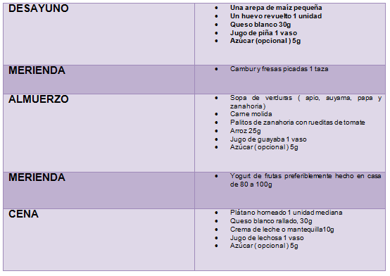
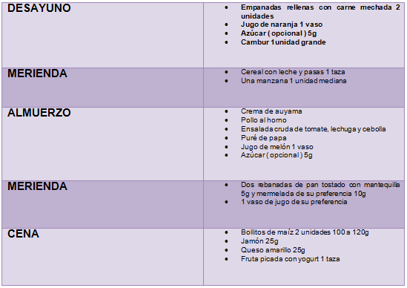
Menu para niños de preescolar
MENU TIPO PARA NIÑOS EN ETAPA PREESCOLAR DE 1000 A 1300 CAL/DIA
MENU TIPO PARA NIÑOS EN ETAPA ESCOLAR DE 1700 A 2000 CAL/DIA

